Slide 1





GIAO TIẾP TRỰC TUYẾN
(ZALO, DISCORD VÀ MESSENGER)
Nền tảng công nghệ số

Slide 2
THÀNH VIÊN
B2605814: LÂM NGUYỄN QUỐC MINH
B2605813: NGUYỄN VŨ LUÂN

Slide 3
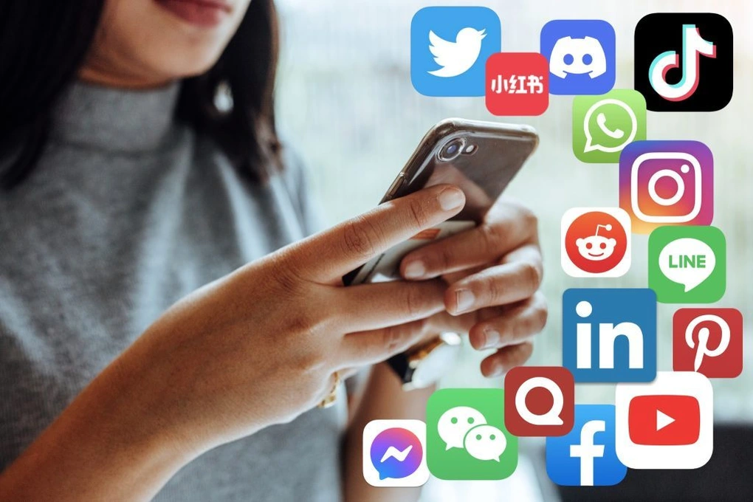
MỞ ĐẦU: LÝ DO CHỌN ĐỀ TÀI
Trong đời sống khi mà các công nghệ giao tiếp ngày càng phát triển, các ứng dụng nhắn tin và gọi video call giúp chúng ta trao đổi thông tin nhanh gọn, duy trì các mối quan hệ, học tập từ xa và thuận tiện công việc. Tuy nhiên, mỗi nền tảng được thiết kế theo định hướng khác nhau: có ứng dụng phổ biến trong liên lạc hằng ngày tại Việt Nam, có ứng dụng gắn chặt với mạng xã hội, và có ứng dụng nổi bật ở cộng đồng trực tuyến, trò chuyện thoại và chơi game.
Báo cáo của chúng em (Vũ Luân và Quốc Minh) lựa chọn ba ứng dụng chúng em hay sài nhất là Zalo, Messenger và Discord để phân tích lịch sử, tính năng, ưu điểm, hạn chế và mức độ phù hợp trong các tình huống sử dụng. Việc so sánh giúp ta lựa chọn công cụ dựa trên mục đích, thay vì một ứng dụng duy nhất cho tất cả.

Slide 4
Sơ Lược Về Các Dịch Vụ / Ứng Dụng.
Phân Tích Tình Huống Thực Tế / Người Dùng.
01
03
02
So Sánh Tính Năng, Ưu Điểm Và Hạn Chế.
04
Kết Luận.
MỤC LỤC

Slide 5
SƠ LƯỢC VỀ CÁC DỊCH VỤ / ỨNG DỤNG.

Slide 6


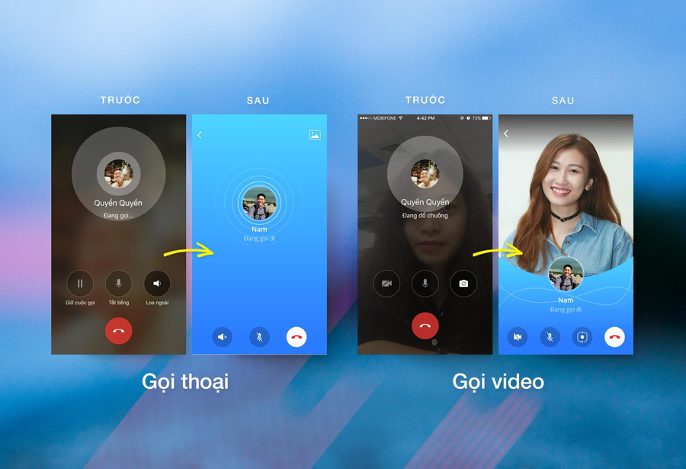
SƠ LƯỢC VỀ CÁC DỊCH VỤ / ỨNG DỤNG
Lịch sử phát triển của Zalo
https://plus24h.com/zalo-marketing/lich-su-phat-trien-cua-zalo-qua-cac-giai-doan.html
https://genk.vn/giao-dien-moi-cua-zalo-tuong-khong-dep-nhung-dep-khong-tuong-20171012102544398.chn
Zalo là một ứng dụng chúng ta thường xuyên dùng để nhắn tin và gọi điện cho người thân, bạn bè miễn phí do công ty VNG tạo ra. Ra mắt chính thức vào tháng 12/2012. Lúc đầu, Zalo chỉ tập trung vào việc giúp chúng ta nhắn tin nhanh chóng, ổn định trên điện thoại. Sau đó, ứng dụng phát triển thêm các tính năng gọi thoại, gọi video, gửi hình ảnh, chia sẻ tệp và kết nối với cơ quan, doanh nghiệp. Hiện nay, Zalo được sử dụng rộng rãi tại Việt Nam trong học tập, công việc và đời sống hằng ngày. Và đây cũng là ứng dụng giao tiếp em dùng nhiều nhất trong trao đổi về việc học tập.
(Cre / Nguồn: https://vi.wikipedia.org/wiki/Zalo

Slide 7
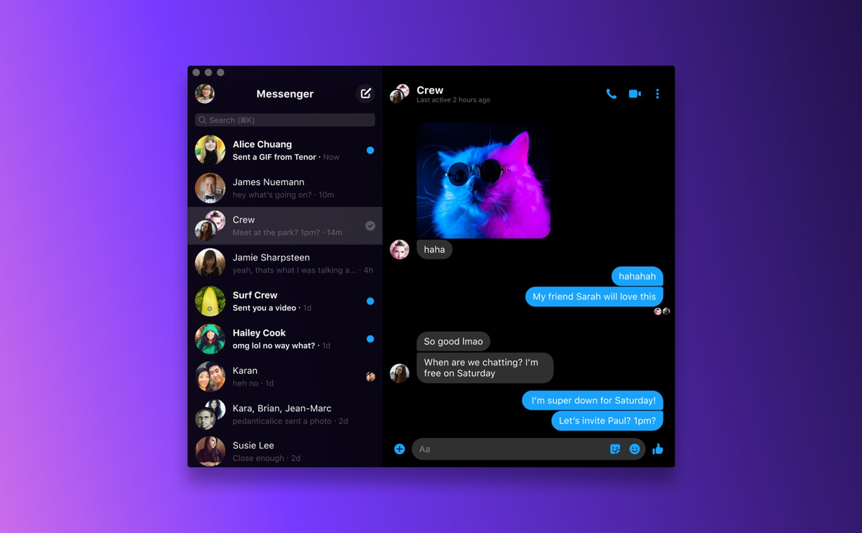
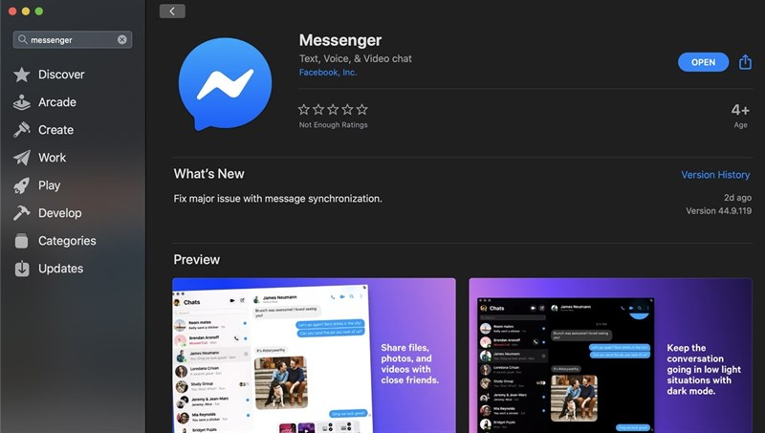
SƠ LƯỢC VỀ CÁC DỊCH VỤ / ỨNG DỤNG
Lịch sử phát triển của Messenger
Messenger được Facebook (Nay là META) ra mắt vào ngày 9/8/2011 dưới dạng mottj ứng dụng nhắn tin, giúp ta kết nối với bạn bè và các groups của mình. Ban đầu, ứng dụng gắn liền với hệ thống tin nhắn của Facebook. Sau nhiều lần nâng cấp, Messenger ra thêm các tính năng như gọi thoại, gọi videos, gửi ảnh, sticker và gửi tệp.
https://hoanghamobile.com/tin-tuc/messenger-tren-pc-ra-mat/?srsltid=AU7gw4XSBoF9JTeXy7wRhdjom3UnPusu5p499gCHBEABUhOnkRIH8h5h
Bây giờ, Messenger thuộc META (Facebook cũ) và được chúng ta sử dụng để liên lạc cá nhân, trao đổi công việc và trò chuyện nhóm. Đây là ứng dụng giao tiếp em dùng nhiều nhất trong việc trò chuyện, tương tác với bạn bè.
https://www.thegioididong.com/tin-tuc/facebook-messenger-chinh-thuc-ra-mat-tren-pc-va-mac-ban-da-tai-chua--1246666
(Cre / Nguồn: https://vi.wikipedia.org/wiki/Facebook_Messenger

Slide 8
SƠ LƯỢC VỀ CÁC DỊCH VỤ / ỨNG DỤNG
Lịch sử phát triển của Discord
Messenger được Facebook (Nay là META) ra mắt vào ngày 9/8/2011 dưới dạng mottj ứng dụng nhắn tin, giúp ta kết nối với bạn bè và các groups của mình. Ban đầu, ứng dụng gắn liền với hệ thống tin nhắn của Facebook. Sau nhiều lần nâng cấp, Messenger ra thêm các tính năng như gọi thoại, gọi videos, gửi ảnh, sticker và gửi tệp.
https://hoanghamobile.com/tin-tuc/messenger-tren-pc-ra-mat/?srsltid=AU7gw4XSBoF9JTeXy7wRhdjom3UnPusu5p499gCHBEABUhOnkRIH8h5h
Bây giờ, Messenger thuộc META (Facebook cũ) và được chúng ta sử dụng để liên lạc cá nhân, trao đổi công việc và trò chuyện nhóm. Đây là ứng dụng giao tiếp em dùng nhiều nhất trong việc trò chuyện, tương tác với bạn bè.
https://www.thegioididong.com/tin-tuc/facebook-messenger-chinh-thuc-ra-mat-tren-pc-va-mac-ban-da-tai-chua--1246666
(Cre / Nguồn: https://vi.wikipedia.org/wiki/Facebook_Messenger

Slide 9
SO SÁNH TÍNH NĂNG, ƯU ĐIỂM VÀ HẠN CHẾ.

Slide 10
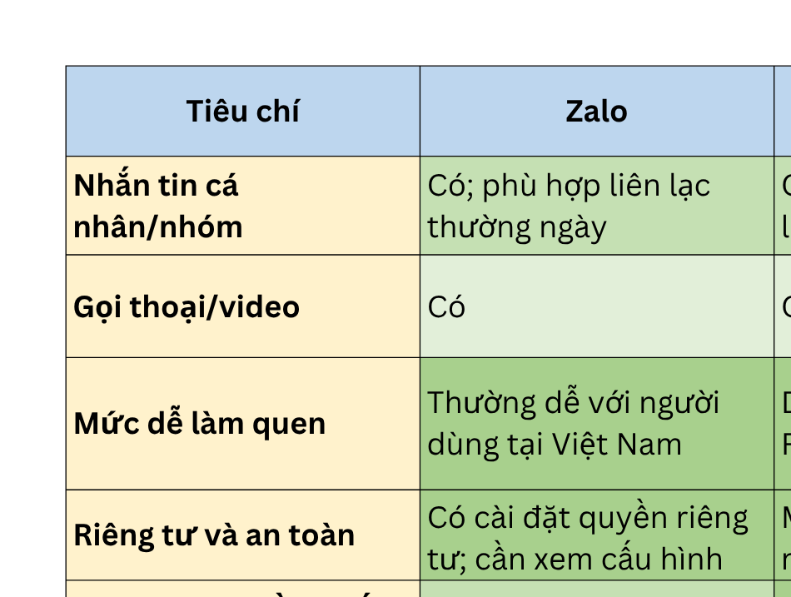
BẢNG SO SÁNH TÍNH NĂNG

Slide 11
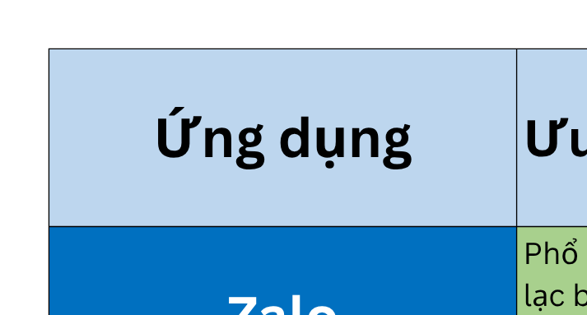
ƯU ĐIỂM VÀ HẠN CHẾ

Slide 12
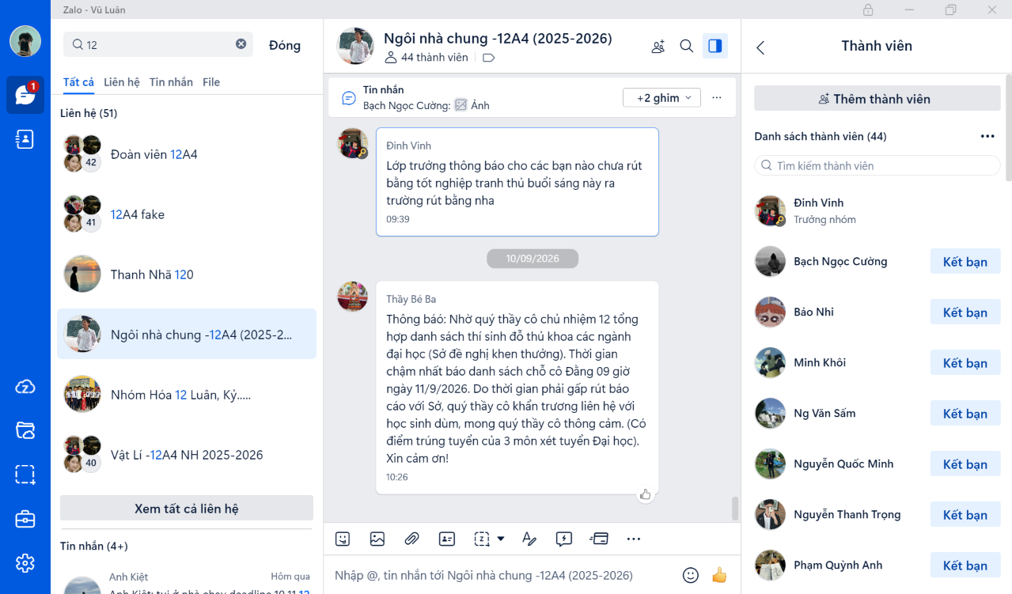
PHÂN TÍCH TÌNH HUỐNG THỰC TẾ / NGƯỜI DÙNG
TÌNH HUỐNG 1: NHÓM SINH VIÊN TRAO ĐỔI LỊCH HỌC
Tình huống: Một lớp cần thông báo lịch học, nhắc hạn nộp bài, chia sẻ ảnh và trao đổi nhanh giữa các sinh viên.
ĐỀ XUẤT: DÙNG ZALO VÀ TẠO NHÓM ĐỂ LÀM KÊNH THÔNG BÁO VÀ TRAO ĐỔI THƯỜng ngày. Nên ghim (Pin) thông báo quan trọng, thống nhất quy tắc đặt tên tệp, tránh gửi dữ liệu cá nhân không cần thiết và phải có một hoặc hai người quản lý nhóm (Trưởng nhóm và các phó nhóm).

Slide 13
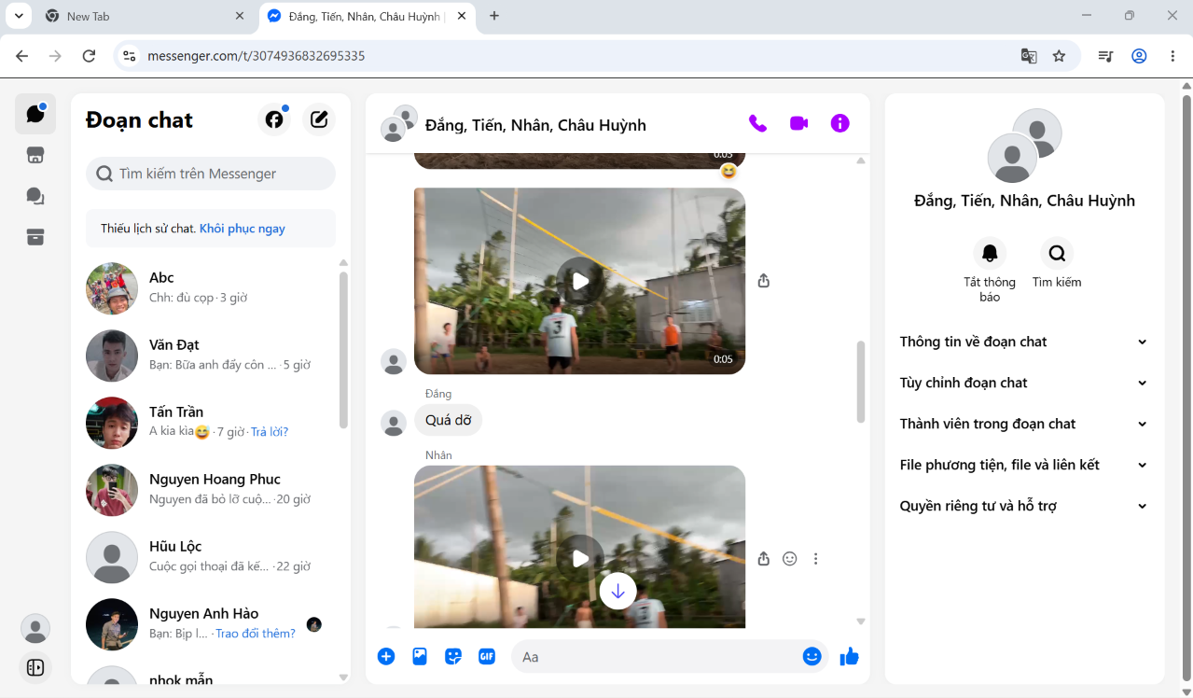
PHÂN TÍCH TÌNH HUỐNG THỰC TẾ / NGƯỜI DÙNG
TÌNH HUỐNG 2: NHÓM BẠN PHỐI HỢP HOẠT ĐỘNG TRÊN FACEBOOK
Tình huống: Một nhóm bạn bè thường chia sẻ bài viết, sự kiện và hình ảnh trên Facebook, cần gọi video call để thống nhất kế hoạch.
ĐỀ XUẤT: MESSENGER LÀ LỰA CHỌN HIỂN NHIÊN VÌ CÁC THành viên đã có mạng lưới liên hệ trên Facebook và Messenger cũng thuộc hệ thống của Facebook.

Slide 14
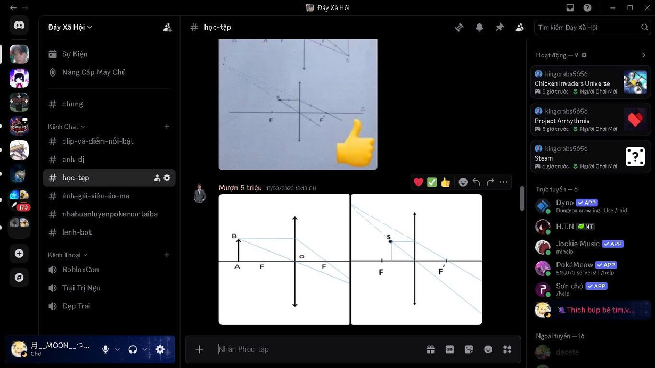
PHÂN TÍCH TÌNH HUỐNG THỰC TẾ / NGƯỜI DÙNG
TÌNH HUỐNG 3: CỘNG ĐỒNG CHƠI GAME HOẶC HỌC LẬP TRÌNH
Tình huống: Một nhóm thành viên ở nhiều nơi muốn trò chuyện khi chơi game, chia sẻ màn hình để hướng dẫn nhau.
ĐỀ XUẤT: DISCORD PHÙ HỢP VÌ CÓ MÔ HÌNH MÁY CHỦ VÀ NHIỀU KÊNH. QUẢN TRỊ VIÊN NÊN THIẾT LẬP QUYỀn theo vai trò, hạn chế quyền gửi liên kết cho tài khoản mới nếu cần, bật công cụ lọc nội dung và phải có báo cáo vi phạm.

Slide 15
KẾT LUẬN

Slide 16



ZALO, MESSENGER VÀ DISCORD ĐỀU LÀ ỨNG DỤNG / DỊCH VỤ HỖ TRỢ GIAO TIẾP TRỰC TUYẾN NHƯNG PHỤC VỤ NHỮNG ƯU TIÊN KHÁC NHAU. ZALO NỔI BẬT TRONG LIÊN LẠC HẰNG NGÀY TẠI VIỆT NAM; MESSEnger thuận tiện cho người dùng đã kết nối qua Facebook; Discord phù hợp với cộng đồng cần tổ chức theo máy chủ, kênh và vai trò. Không có ứng dụng nào tốt nhất trong mọi tình huống.

Slide 17
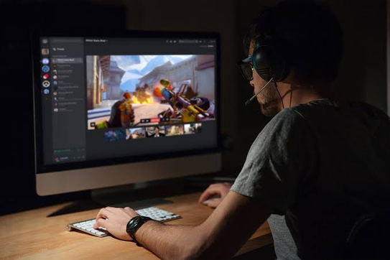
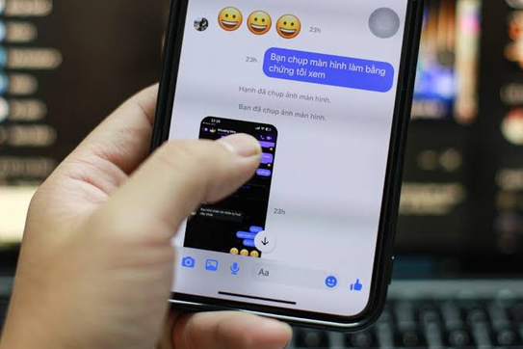
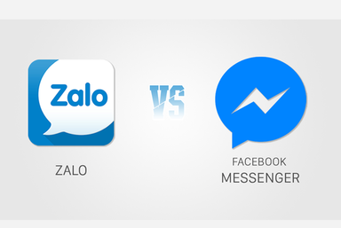

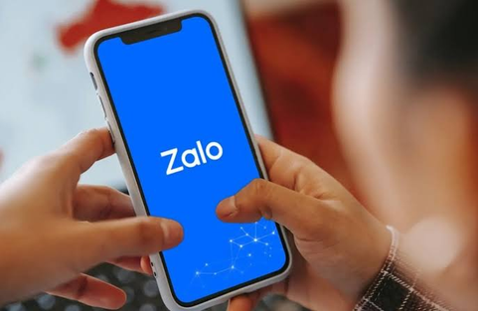
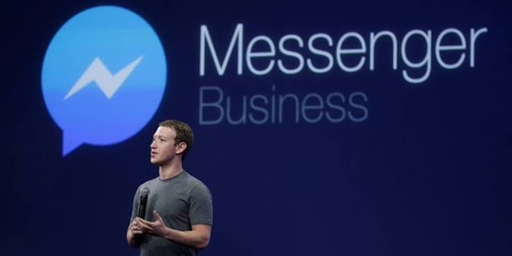

https://marketingai.vn/zalo-va-facebook-messenger-ai-chien-thang-trong-trai-tim-nguoi-dung-1945253.htm
Nguồn: Cyberbullying Research Center
Nguồn: VOV
KẾT QUẢ SO SÁNH CHO THẤY LỰA CHỌN NÊN DỰA TRÊN NHU CẦU THỰC TẾ, THÓI QUEN CỦA BẢN THÂN VÀ NHỮNG NGƯỜI THAM GIA, KHẢ NĂNG QUẢN TRỊ NHÓM VÀ YÊU CẦU RIÊNG TƯ. BÊN CẠNH VIỆC CHỌn đúng công cụ, người dùng cần xác minh danh tính, cẩn trọng với liên kết lạ, bảo vệ thông tin đăng nhập và cập nhật ứng dụng. Đây là những yếu tố quan trọng để giao tiếp trực tuyến hiệu quả và an toàn.
https://vnexpress.net/zalo-dat-hon-81-trieu-nguoi-dung-moi-thang-5104513.html
Nguồn: CafeF
https://dantri.com.vn/cong-nghe/soc-facebook-thua-nhan-theo-doi-tin-nhan-cuoc-thoai-nguoi-dung-tren-messenger-20180405151454581.htm
https://memoryzone.com.vn/discord-la-gi?srsltid=AU7gw4WfpaMqafvm1r5DtWADBKcQb9N8fl0kwQX0SwFVzLzG-7yEODwN

Slide 18
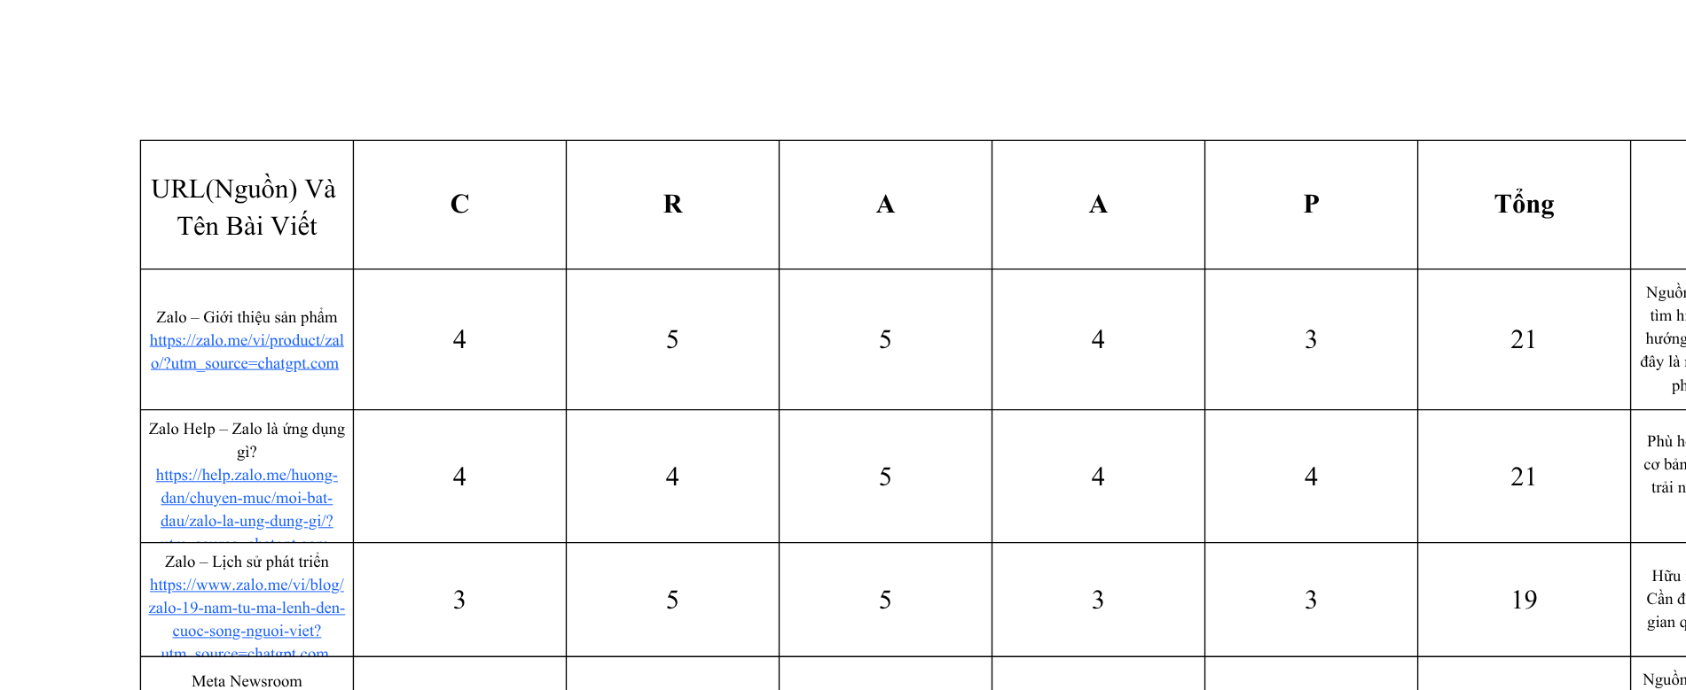
CRAAP CÁC NGUỒN THÔNG TIN NHÓM EM SỬ DỤNG

Slide 19

CẢM ƠN THẦY VÀ CÁC BẠN ĐÃ LẮNG NGHE!

